Slide 1
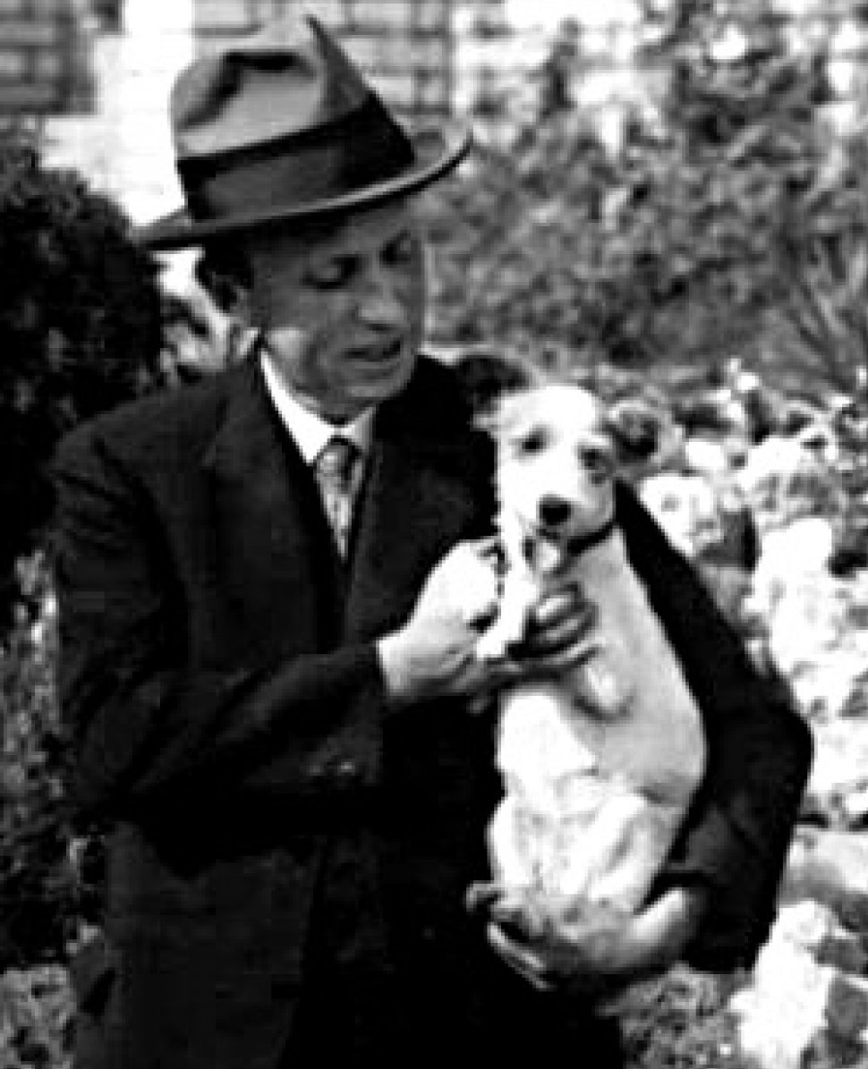
Čeština 1. pol. 20. stol.
CJJ16 Vývoj spisovné češtiny

Slide 2
Čeština 1. pol. 20. stol.
mimořádná dynamika rozvoje jazyka z konce 19. stol. ve 20. stol. ještě více akceleruje – spisovná čeština je konsolidovaným jazykem užívaným ve všech funkcích,
zlomovým bodem je rok 1918,
čeština se stává hlavním úředním jazykem Československa,
definitivně proniká do sféry úřední a právní komunikace,
s výjimkou krátké etapy protektorátu mizí pocit národního ohrožení a s ním postupně i jazykový protekcionismus (purismus)
mění se vztah ke spisovnému jazyku namísto obranářského postoje přichází vztah ke spisovnému jazyku jako k reprezentantu samostatného národa a prostředku celospolečenské komunikace.

Slide 3
Čeština 1. pol. 20. stol.
s postupujícím hospodářským a vědeckým pokrokem se obohacuje terminologická oblast češtiny,
rozvoj moderních komunikačních médií stimuluje rozvoj výrazových prostředků a zejména diskuzi o stylových vrstvách spisovné češtiny (rádio, film, později televize),
gebauerovská kodifikace se postupně a bez větších vývojových zlomů zbavuje archaismů a přibližuje živému jazyku (v Ertlových a Trávníčkových úpravách Gebauerových mluvnic).

Slide 4
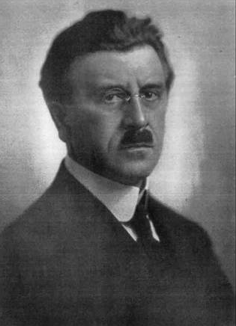
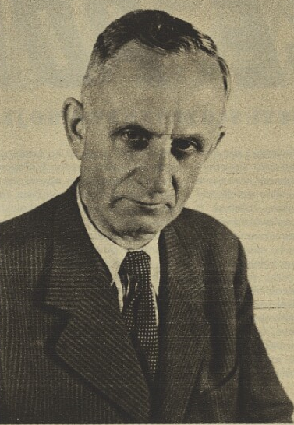
Václav Ertl František Trávníček

Slide 5
Čeština 1. pol. 20. stol.
dochází k rozvoji teoretického zájmu o jazykovou kulturu a spisovný jazyk – s nástupem pražského funkční strukturalismu se postupně mění kodifikace,
rozvoj institucionální báze péče o spisovný jazyk
akademie věd: 1911 zřízena Kancelář Slovníku jazyka českého České akademie věd a umění,
univerzity: vedle Karlovy univerzity roku 1920 založena Masarykova univerzita v Brně (a Komenského univerzita v Bratislavě) – na univerzitách existovala specializovaná pracoviště zahrnující bohemistiku, jejichž primárním smyslem sice nebylo pečovat o spisovný jazyk, nicméně někteří jejich zaměstnanci se věnovali teoretickým a praktickým otázkám preskripce a jazykové kultury.

Slide 6
Čeština 1. pol. 20. stol. – mluvené útvary
pokračuje proces nářeční nivelizace – zejména s prohlubující se industrializací a s ní spojenou migrací obyvatelstva do měst,
na stírání nářečních rozdílů má také vliv škola (výuka spisovné češtiny), rozvoj hromadných sdělovacích prostředků (rozhlas, noviny a televize – spisovná čeština) a celková zvýšená mobilita obyvatelstva,
rozvoj mluvených médií vede k postupnému teoretickému zájmu o mluvenou podobu spisovného jazyku,
dochází k rozvoji socioleků – slang, profesní mluva a argot (mají však své hlubší kořeny, argot např. již v 16. stol.).

Slide 7
Čeština 1. pol. 20. stol. – mluvené útvary (interdialekty)
posiluje se role interdialektů, zejména obecné češtiny.
obecná čeština se šíří na celé území Čech a západní Moravy (byť s jistými regionálními odlišnostmi),
ovlivňuje i brněnskou městskou mluvu jako komunikační prostředek vzdělaných vrstev,
obecná čeština tak překročila své interdialektové hranice a stala se základní nekodifikovaným útvarem mluvené komunikace na větší části českého jazykového území,
na bázi moravských a slezských dialektů vznikají další interdialekty (středomoravský, východomoravský, severomoravský), které však nemají takový nadúzemní rozsah jako obecná čeština – stávají se základem městské mluvy moravských a slezských měst nacházejících se uvnitř nářečního území středomoravské, východomoravské a moravskoslezské nářeční skupiny (zčásti Brno, Olomouc, Břeclav, Uherské Hradiště, Zlín, Ostrava atd.).

Slide 8
Postupně doplňovány scházející terminologické oblasti
terminologie administrativní, právní, technická a vojenská,
terminologické platformy:
časopis Naše úřední čeština (1921–1933), zaměřený zpočátku hlavně na služební jazyk zaměstnanců československých železnic,
časopis Naše řeč (od r. 1916/1917),
specializované publikace, např. Německo-český slovník železniční (1923), Hospodářský slovník naučný (1905–1925) nebo Šmilauerovo Jednotné školní názvosloví mluvnické (Praha 1941),
cílevědomé péči o terminologii se věnoval Vladimír Šmilauer i v dalších oblastech, např. Vojenské názvosloví ručních střelných zbraní a kulometů, NŘ 20, 1936; 21, 1937; 22, 1938, Nové názvosloví zoologické, NŘ 39, 1956 či Jména našich stromů, NŘ 26, 1942; 29, 1945.

Slide 9
Česko-německý jazykový kontakt
od vzniku samostatného Československa počet Němců velmi pomalu klesal,
pokleslo množství textů překládaných z němčiny (např. zákonů) ve prospěch textů formulovaných už v originálu česky,
němčina v meziválečném období stále plnila důležité komunikační role v prostředí velmi početné německé menšiny,
v meziválečném období poměrně vysoký počet obyvatel schopných užívat obou jazyků na vysoké úrovní (zaručeno například prázdninovou výměnou dětí z českých do německých rodin a naopak), také byly oblasti, kde mluvčí obou jazyků žili pospolu (např. Praha nebo Brno),
po skončení 2. světové války došlo k vyhnání většiny německého obyvatelstva,
od té doby minimální počet bilingvních mluvčích.

Slide 10
Jazyk československý
souvisel s oficiální státní doktrínou československého národa v meziválečném období,
československý jazyk formuloval jazykový zákon z 122/1920, který ale upřesňoval konstatoval, že tento jazyk má dvě spisovné varianty: češtinu a slovenštinu,
jazykový zákon podporoval expanzi češtiny jako jazyka administrativy, ale také školství a vědy na Slovensko a na Podkarpatskou Rus,

Slide 11
Jazyková politika a situace v meziválečném Československu
na Slovensku byla faktická nerovnoprávnost mezi češtinou („českoslovenštinou“) a slovenštinou reflektována velmi kriticky – Slováci považovali za svůj spisovný jazyk spisovnou slovenštinu (kodifikovanou ve 2. pol. 19. stol.),
na Podkarpatské Rusi, kde se v roli psaného či mluveného oficiálního jazyka uplatňovaly různé varianty rusínštiny (resp. ukrajinštiny), čeština dominovala jako jazyk oficiální komunikace,
součástí zákonných úprav bylo, že v oblastech, kde se více než 20 % obyvatelstva hlásilo k jiné národnostní menšině, bylo možno v úředním styku používat menšinového jazyka a podobně mohly existovat menšinové školy a spolky (a dokonce působily německé univerzity).

Slide 12
Diskuze o kodifikaci a jazykové kultuře – puristé
od desátých let 20. stol. se opět navrací jazykový purismus, jehož kritérii jsou:
pravidelnost,
historická autentičnost tvarů předpokládající přímočarý historický vývoj,
výrazová čistota.
platformou puristů časopis Naše řeč, i když do Ertlovy smrti v mírné míře (sám Ertl přišel s revolučním s konceptem „dobrého autora“, tzv. jazyka autorů klasických literárních děl).

Slide 13
Diskuze o kodifikaci a jazykové kultuře – PLK
na přelomu 20. a 30. let vyvolal návrat purismu výrazný odpor a rozsáhlou veřejnou diskuzi o podobě a funkcích spisovného jazyka (účastnili se jí mj. P. Eisner, O. Fischer, S. K. Neumann, V. Nezval a I. Olbracht),
tato diskuze byla do jisté míry iniciována členy Pražského lingvistického kroužku, kteří s vlastní teorií jazykové kultury, kterou předložili I. slavistickému sjezdu (Praha, 1929) v tezích Obecné zásady pro kulturu jazyka (Havránek, Mathesius, Jakobson a Weingart).

Slide 14
Základní teze Pražského lingvistického kroužku
předloženy ve sborníku Spisovná čeština a jazyková kultura, 1932).
původní historická a puristická kritéria mají být nahrazena kritériem funkčním a systémovým,
spisovný jazyk má být „pružně stabilní“, tj. má obsahovat funkčně odstíněné dublety, které vyjadřují přirozené napětí mezi jazykem mluveným a psaným i mezi jednotlivými funkčními styly,
zásahy do spisovného jazyka mají podporovat jeho stabilizaci, zbytečně jej nearchaizovat a neprohlubovat rozdíly mezi jazykem mluveným a knižním.

Slide 15
Pojetí preskripce podle PLK
základem péče o spisovný jazyk teoretické poznání existující normy spisovného jazyka,
pramenem nemůže být dřívější norma spisovného jazyka, ani jazyk lidový, ani jeden omezený styl nebo literární směr – pramenem průměrná literární praxe za posledních 50 let,
spisovný jazyk má být „pružně stabilní“, tj. má obsahovat funkčně odstíněné dublety, které vyjadřují přirozené napětí mezi jazykem mluveným a psaným i mezi jednotlivými funkčními styly,
zásahy do spisovného jazyka mají podporovat jeho stabilizaci, zbytečně jej nearchaizovat a neprohlubovat rozdíly mezi jazykem mluveným a knižním.

Slide 16
Časopisecká platforma jazykové kultury
od 1917 (1916 vyšlo úvodní číslo) začal být publikován časopis Naše řeč, nesoucí do 1949 podtitul Listy pro vzdělávání a tříbení jazyka českého, v zásadě byl platformou Kanceláře Slovníku jazyka českého, jeho redaktory byly významné osobnosti jazykovědné bohemistiky J. Zubatý, V. Ertl, O. Hujer, V. Machek – inklinoval k purismu, zejména po smrti V. Ertla,
jako reakce na příklon Naší řeči k purismu začalo od r. 1935 vycházet Slovo a slovesnost jako list Pražského linguistického kroužku, v tomto časopise byly postupně formulovány v základní principy odborné péče o spisový jazyk podle pražského strukturalismu (v polemice s puristy).

Slide 17
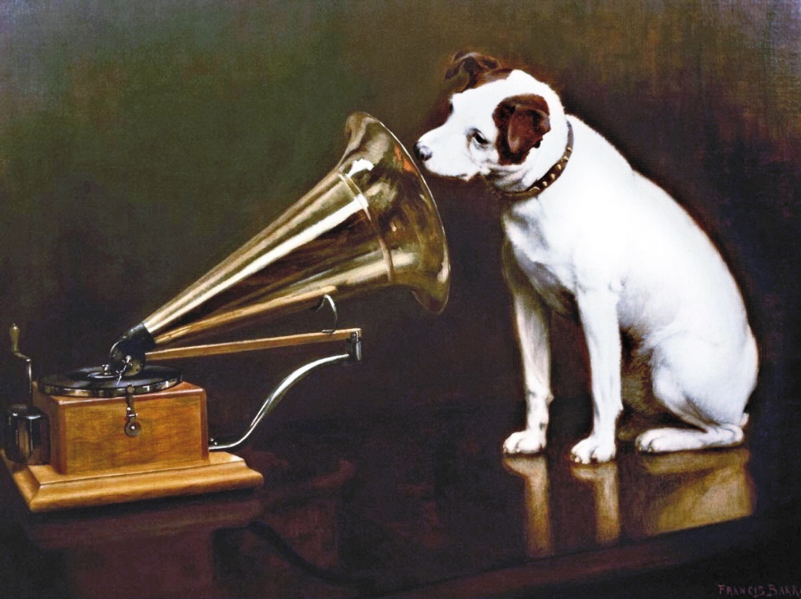
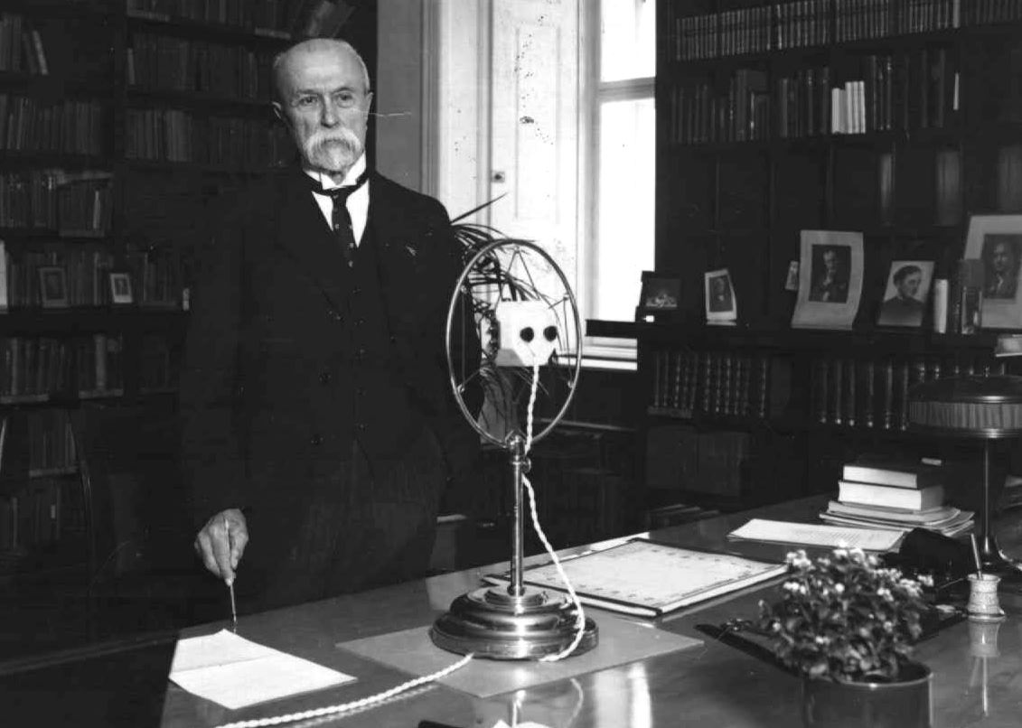
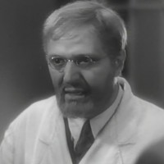
Rozvoj mluvených médií

Slide 18
Rozvoj mluvených médií
nová mluvená média
Československý rozhlas (vysílal od r. 1923),
zvukový film (v Československu od r. 1930),
nahrávky na deskách.
jejich rozvoj vedl k rozvoji výrazových prostředků hovorové češtiny, ukázalo se totiž, že řada prostředků psané komunikace je v mluveném projevu těžkopádná,
to také vedlo k rozvoji ortoepie (viz níže)

Slide 19
Autoritativní kodifikační příručky
definitivně došlo k sjednocení praxe „pravidel správné češtiny“, jejichž nejednotnost lze pozorovat ještě v jazykové produkci 2. pol. 19. stol.,
základem Pravidla z r. 1902, vytvořená odborným týmem pod vedením J. Gebauera – obsahovala jak pravopisné, tak morfologické výklady + slovník,
s menšími či většími změnami pak vycházela další pravidla (1913, 1917, 1919, 1921, 1924, 1941, 1957, 1974, 1993 + dodatek),
vedle pravidel pokračuje tradice Gebauerových učebnic, které jsou opakovaně vydávány i po Gebauerově smrti s mírnými úpravami provedenými editory:
Mluvnice česká pro školy střední a ústavy učitelské I–II (1890), od 1914 do 1928 editor V. Ertl,
Příruční mluvnice jazyka českého pro učitele a studium soukromé (1900), od r. 1925 F. Trávníček, naposledy v roce 1939 pod názvem Gebauerova Příruční mluvnice česká pro učitele a studium soukromé.

Slide 20
Vývoj pravopisu
v základní rysech se u apelativ držela kodifikace pravidel, jak ji stanovil Gebauer,
u slov cizího původu začal postupný proces jejich pravopisné adaptace, tj. počeštění, a to již v Pravidlech z r. 1913 (vzniklých pod vedením E. Smetánky),
mírně se proměňovalo psaní velkých písmen, které bylo do jisté míry ovlivňováno ideologicky.

Slide 21
Pravopis – vývoj psaní slov cizího původu
od 19. stol. bylo zvykem zachovávat u přejímek originální pravopisnou podobu, např.
bassin, misse, musa, pudding, saisona nebo thema
Pravidla z r. 1913, redigovaná Smetánkou, však sbližovala pravopis těchto slov s jejich výslovností a proto požadovala podoby
basén, mise, múza (i musa), puding, sezona a téma (i thema),
kodifikace z r. 1941 se vrací často opět k originálnímu pravopisu slov cizího původu – snad i pod vlivem protektorátních nařízení zakazujících počešťování německých apelativ i proprií
uvádí sice v případě některých slov podobu počeštěnou: bazén, sezóna (vedle saisona),
u slov jako misse, musa, pudding, thema předepisuje původní podobu těchto slov,
návrat k předprotektorátnímu vývoji představují pravidla z r. 1957.

Slide 22
Vývoj ortoepie
rozvoj mluvených médií přivedl jazykovědce k zájmu o ortoepickou stránku mluveného jazyka,
nová média ukázala, jak závažný je fakt, že pro češtinu neexistuje autoritativní ortoepická kodifikace,
první pokusy Frinta O správné výslovnosti češtiny a slovenštiny (1929), poté Weingart Zvuková kultura českého jazyka (1932), který usiloval o systematizaci pohledu na ortoepii (jisté nedostatky),
úspěšný pokus o komplexní popis ortoepie představuje Trávníčkova Spisovná česká výslovnost (1940),
byla pominuta ortoepická kodifikace výslovnosti přejatých slov.

Slide 23
Vývoj ortoepie – příklady nejednoznačných fenoménů
závaznost rázu – na začátku všech slov začínajících vokálem, nebo jen tam, kde těmto slovům předcházejí předložky k, s, v, z?
zda a jak redukovat výslovnost souhláskových skupin ve slovech typu dětský, kratší či nadšení,
jak vyslovovat skupinu sh (zda [sx], nebo [zh], anebo přijmout obojí),
závazná výslovnost [j] ve tvarech jsem, jsi (požadavek Trávníčka).

Slide 24
Vývoj morfologie
také kodifikace flektivní morfologie postupně přinesla některé významné změny,
v 1. pol. 20. stol. ještě dožívaly archaické formy z 19. stol. obsažené v Gebauerových mluvnicích,
v Ertlových a později Trávníčkových edicích se však postupně u některých archaismů objevují živější dubletní tvary,
zásadnější změny přinášejí i Pravidla 1941.

Slide 25
Vývoj morfologie – inovace v deklinaci
progresivní tvary flektivního typu píseň (gen. sg. dlani / dlaně),
formy kuchyň, zem (vedle kuchyně, země),
akuz. pl. (vidím) manžele vedle dříve výlučného manžely,
skloňování substantiva koště jako nt-kmene namísto ja-kmene (gen. sg. koště / koštěte),
koncovka gen. pl. typu -ů místo -ův (pánův → pánů),
přechod většiny substantiv s koncovým -l k tvrdému flektivnímu typu (gen. sg. artikulu, titulu místo staršího artikule, titule), k němuž se velmi často přiřadila i novější přejatá slova (alkohol, kabel, lysol),
pádové tvary místních jmen (do Boleslavi místo staršího do Boleslavě),
součástí standardu se stala i stažená podoba zájmena nom. pl. mí (vedle moji).

Slide 26
Vývoj morfologie – inovace v konjugaci
progresivní tvary infinitivu psát (vedle psáti),
prézentní tvary typu češu a češou (vedle češi, češí),
tvary typu peču, pečou (vedle peku, pekou),
prézentní formy bereš (vedle béřeš),
rozpomenout se vedle rozpomníti se, zřeknout se vedle zříci se,
n- / t-ový tvar tisknut vedle tištěn,
verbální substantivum najmutí vedle najetí.

Slide 27
Vývoj větné syntaxe
ve shodě s potlačováním přílišné knižnosti („papírovosti“) psané češtiny a s jejím přibližováním živému jazyku v oficiální komunikaci se mírně zjednodušovala i syntax, zejm. souvětná,
vědomé posilování slovesného charakteru české věty (v kontrastu s tendencí němčiny k nominálnímu vyjádření), srov. nahrazování vět typu tiše očekávali přiblížení se průvodu větami tiše očekávali, až se průvod přiblíží (Bečka),
opouštění některých syntaktických konstrukcí, v nichž čeština napodobovala němčinu,
především konstrukcí pasivních, srov. tohoto nařízení budiž dbáno × dbejte tohoto nařízení; vyzýváte se × vyzýváme vás,
užití deiktik k odkazování mezi větami, naléhaje na svou matku, donutil tuto, aby dům odkázala jen jemu,
nově se uplatňují různé druhy nepravých vět vedlejších (typu hledal je celý den, aby se pak vrátil s nepořízenou).

Slide 28
Vývoj pádové syntaxe
prosazování akuzativu jako pádu přímého objektu
na úkor genitivu šetřiti peněz → šetřiti peníze, učit se češtině → učit se češtinu,
na úkor dativu obdivovati se výkonu → obdivovati výkon
(zde není vyloučeno kontaktové působení němčiny, srov. např. etwas bewundern ‚obdivovat něco‘),
tendence k nenucenějšímu, přirozenějšímu vyjadřování vedla v této době i v psaných textech k patrnému ústupu predikativního instrumentálu ve prospěch nominativu:
bratr je vojákem → bratr je voják
do mluveného jazyka začaly pronikat formy rezultativních konstrukcí typu mám uklizeno, mám ukryto, které se také staly objektem jazykovědných diskuzí jako tzv. „slovanské perfektum“.

Slide 29
Sekundární předložky
podobně jako v jiných západoevropských jazycích dochází k rozvoji sekundárních předložek: při příležitosti, v důsledku, v rámci, v zájmu, za cenu, za příčinou, za účelem, ze strany atd.,
slouží ke kondenzaci věty, o kterou usiluje zejména administrativní a odborný styl,
jejich použití kritizovali puristé jako germanismus.

Slide 30
Vývoj slovosledu
ustálila se nemotivovaná antepozice shodného atributu:
ve svém díle malířském → ve svém malířském díle
ustálila se neutrální pozice enklitik na druhé pozici, a to za rozvitou frází
[Tomáš Garrigue Masaryk] zasloužil se o stát → [Tomáš Garrigue Masaryk] se zasloužil o stát.
projevila se tendence po zpřesnění distribuce klitických tvarů některých zájmen – např. tvar jich byl nyní užíván téměř výhradně mimo platnost atributivní:
jich otec → jejich otec si to nepřál

Slide 31
Vývoj lexika
také na úrovni lexika je od počátku 20. stol. patrná tendence k zcivilnění a životnění jazyka,
posilování přirozeného sklonu češtiny k univerbizaci (šíření lexémů jako česnečka, Karlák, máslovka, šatnářka, učitelák i do polooficiální komunikace),
vyrovnávání mezi adjektivy na -ný a -ní ve prospěch měkkého typu ve shodě s územ (zvláště u adjektiv s přejatými základy, např. formálný > formální),
šíření už dříve užívaných intenzifikujících výrazů jako děsně, hrozně (např. ona je hrozně hezká) aj.

Slide 32
Vývoj terminologie I
dotvořena moderní česká terminologie především v oblasti administrativní – byly zavedeny termíny jako čekatelský (např. plat, poměr, čekatelská doba), podatelna, pořadník, přidělenec,
velká pozornost byla věnována také vypracování terminologie vojenské:
rusismy zprostředkované příslušníky československých legií (např. sumka ‚kožené pouzdro na náboje‘ < r. сумка),
starší sokolská terminologie (povely jako pal, vztyk, v klek),
rozličné typy derivace (ložiště ‚podklad pro lafetu u děl větších ráží‘),
neosémantizace (odhlédnouti ‚uchýlit v okamžiku výstřelu pušku od zvoleného cílového bodu‘),
multiverbizovaná pojmenování (táhlá nálož ‚nálož rozdělená podélně na větší plochu‘,

Slide 33
Vývoj terminologie II
terminologie v oblasti železnic (brzdivost ‚schopnost brzdit ‘, drátovod, návěstidlo,
terminologie pošt a telekomunikací (běžka ‚kotouč svinutého papíru‘, klapák ‚přístroj k přijímání telegramů podle sluchu‘,
dotvořena byla i terminologie technická, v níž se ustálily termíny jako bublač ‚přístroj na čištění či vysoušení plynů‘, soustruh (např. automatický, čelní, hrotový, lícní, patronový, revolverový),
terminologie sportovní: domácí lexémy, např. brankář, šestiveslice × přejímky (anglicismy), např. clinch ‚‘nedovolené držení soupeře při boxu‘, football, forehand, hockey, sport a start.

Slide 34
Vlivy cizích jazyků – němčina
důsledek česko-německého bilingvismu,
míru jeho vlivu ukazuje obnovená vlna purismu ze 20. letech 20. stol., která se zabývala vyhledáváním a nahrazováním „germanismů“, hlavně slovotvorných a frazeologických kalků, které byly velmi frekventované v administrativním, odborném a publicistickém stylu,
lexémy bezvýsledně (erfolglos), listovat (blättern), obdržet (erhalten), obnos (Betrag), odvislý od něčeho (abhängig von etwas), ohledně (rücksichtlich), protilehlý (gegenüberliegend),
kolokace a frazémy: otevřený dopis (offener Brief), jeden by nevěřil (einer würde es nicht glauben), zub času hlodá (Zahn der Zeit nagt), srov. však tutéž metaforu v antických básnických textech.

Slide 35
Vlivy cizích jazyků – francouzština
pokračování situace z konce 19. stol.,
meziválečné Československo bylo politicky i kulturně orientováno na Francii, což mělo neutralizovat německý vliv,
hojné francouzsko-české styky kulturní, politické, umělecké, hospodářské a vojenské,
projevuje se v celé řadě pojmových okruhů, mj. diplomacie (chargé d´affaires [šarže dafér] ‚diplomatický zástupce pověřený u ministra zahraničních věcí‘, agrément [agremán] ‚schválení diplomatického zástupce vládou, u které má být akreditován‘), umění a literatura (dada, parnasismus, surrealismus, imažinismus), sport (cyklistika, peloton, parašutismus) a také expresiva debužírovat, fanfaron, filuta, koketa, malér, alou (< fr. allons ‘pojďme’), šumafuk (< fr. je m’en fous ‘kašlu na to’).

Slide 36
Vlivy cizích jazyků – ruština a angličtina
vliv ruštiny spojen s legionářskou zkušeností – vojenské výrazy (týl, nápor), některé výrazy běžného života (sapogy ‚holínky‘, rubáška ‚(ruská) košile‘) a také první sovětské termíny (sověty, kolchoz),
začal již na konci 19. stol., projevuje se v oblasti sportovních názvů (fotbal (< angl. football), hokej (< angl. hockey), volejbal (< angl. voleyball), gól (< angl. goal), názvů dopravních prostředků trolejbus (< angl. trolleybus), tramvaj (< angl. tramway) a jiných pojmenování z běžného života: klub (< angl. club), víkend (< angl. weekend) apod.

Slide 37
Lexikografie – Příruční slovník jazyka českého I
na začátku století byly zahájeny práce na moderním výkladovém slovníku: 1911 zřízena Kancelář Slovníku jazyka českého České akademie věd a umění,
Redakčně se na jeho přípravě podíleli Oldřich Hujer, Emil Smetánka, Miloš Weingart, později též Bohuslav Havránek, Vladimír Šmilauer a Alois Získal,
neměl ambice dotvářet slovní zásobu či uměle předjímat její další vývoj,
založen na vlastním materiálu (nekopíroval tedy předchozí slovníky) – nejprve se počítalo se slovní zásobou od 1770, nakonec založeno na materiálu posledních 50–60 let (založeno na jazyce předních českých literárních autorů).

Slide 38
Lexikografie – Příruční slovník jazyka českého II
snažil se podat co nejkomplexnější popis synchronního stavu lexika a přispět ke stabilizaci jeho funkčního stylového rozvrstvení,
primárně nebyl koncipován jako kodifikační, mělo jít o deskriptivní dílo, z povahy věci však cílil na upevnění spisovné slovní zásoby (především v prvních svazcích přežíval preskriptivní přístup),
obsahuje první rozsáhlejší pokus o stylistickou klasifikaci lexikálních jednotek
první díl 1935, původní plán byl vydat ho ve 4 dílech (nakonec 8 dílů v 9 svazcích) – v průběhu času se měnil přístup (v prvních dílech omezena terminologie a puristické tendence).

Slide 39
Lexikografie – Slovník jazyka českého pravopisný, kulturní a fraseologický
autoři Pavel Váša a František Trávníček,
první vydání 1935–1937 jako dvojsvazkové, vyšel ještě v několika vydáních a úpravách (už pod zjednodušeným názvem Slovník jazyka českého), od 2. vydání 1941 jako jeden svazek (celkem vyšel čtyřikrát),
menší výkladový slovník, (připravován od 1934 nezávisle na PSJČ) – založen na jazyce literární produkce,
plnil základní funkci příručky pro širší veřejnost,
je řazen abecedně, využívá však poměrně rozsáhlého hnízdování (lexikograficky nejednotný),
poznamenán puristickým poučováním, patřil ve své době ke kvalitním jazykovým příručkám a získal si velkou oblibu (mj. i proto, že byl doplněn stručnou gramatikou obsahující poučení o hláskosloví a morfologii).

Slide 40
Jazyk poezie
také jazyk poezie se postupně zbavuje exkluzivních jazykových prostředků, které byly typické pro lexikum (i syntax) poezie sklonku 19. stol. (zejm. pro autory z okruhu časopisu Lumír), a tak navazuje na autory počátku 20. stol., jako byla F. Gellner, F. Šrámek či V. Dyk,
sbližuje se, byť jinak než jazyk prózy, s jazykem běžně mluveným, zejména opouští dříve časté slovosledné inverze a snahy o eufonii jsou vystřídány tendencí k aktualizaci jazykového významu,
v jednotlivých -ismech dochází k zaměření na samotný lexém, na jejich nečekané kombinace a na uvádění lexikálních okruhů spojených s každodenností, lidovou kulturu či cestováním, výraznou roli hraje také tvorba poetismů,
mezi jednotlivými autory značné rozdíly, např. jazyk básníka F. Halase obsahuje vedle výrazů z běžně mluvené češtiny, zejm. moravské (baže, hubačit ‚hubovat‘, šup, vyzvonit ‚vyzradit‘), také některé morfologické kolokvialismy (aby sisi ‚aby sis‘, naleje ‚nalije ‘, větvičkama, v lopuchách), nebo okazionalismy ohrndírka, perutnění, ústka.

Slide 41
Jazyk beletrie I
v meziválečném období podléhal významný změnám,
podobně jako v jiných oblastech i zde se více sbližoval s jazykem běžně mluveným,
počátky tohoto vývoje lze pozorovat u autorů z počátku 20. stol., zejména u J. Haška, který v pásmu postav záměrně pracoval s obecnou češtinou, slangem, argotem nebo expresivy,
výraznou měrou se snaha o „zživotnění“ jazyka prosazovala v díle K. Čapka, a to zejména v syntaktické stavbě, jasné a přehledné, ve velké míře také ve volbě příznakových lexémů, jako jináč, pačesy, špitál, tuhle, vousiska, vysypat ‚rychle říct‘, ženská; vedle toho rozmanité neologismy jako bdělec ‚kdo bdí‘, dějinář ‚historik‘, olichotit ‚lichocením někoho k něčemu přimět ‘

Slide 42
Jazyk beletrie II
podobného stylového rejstříku využíval I. Olbracht nebo R. Těsnohlídek, který pracoval s moravismy (chyba jako spojovací výraz ve významu ‚leda ‚‘, lunda ‚pobuda‘, miknout ‚mrsknout‘ apod.),
K. Poláčka záměrně kombinuje různé registry mluveného jazyka s archaismy,
specifickým jazykem se vyznačují díla V. Vančury, který záměrně využívá archaického jazyka s humanistickou syntaxí.

Slide 43
Publicistický styl
postupně se zbavuje syntaktické archaičnosti 19. stol.,
způsob vyjadřování se značně projasnil a odlehčil (nyní tíhl k jednoduchosti, jasnosti, ale také k větší beletrizovanosti),
vzorem kultivované jazykové praxe byla v meziválečném období některá periodika, zejména jazyk Lidových novin, jehož redaktoři patřili k čelným dobovým beletristům, kteří se zasloužili o modernizaci prozaického stylu.

Slide 44
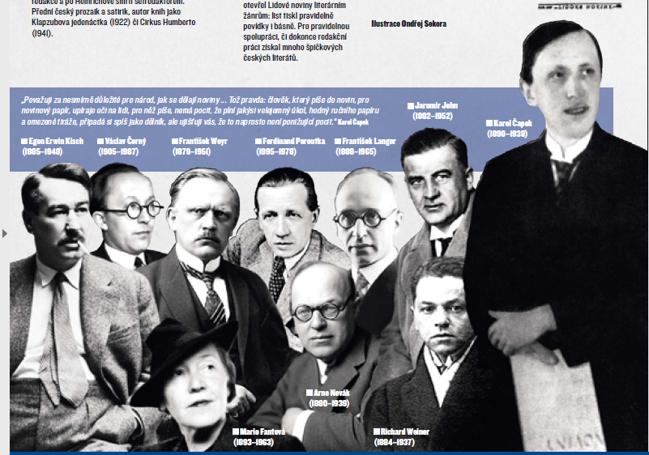
Autoři Lidových novin meziválečného období
přejato z „Lidové noviny.
120 let v dobré společnosti.
1893–2013“

Slide 45
Administrativní jazyk
tzv. úřední jazyk byl od poč. 20. století nevytříbený, poznamenaný vlivem německé kancelářské praxe, přesycený kalky a NESROZUMITELNÝ,
jako takový byl objektem kritiky,
jak bylo zmíněno na začátku, pro nápravu tohoto stavu vznikl 1922 časopis Naše úřední čeština:
jeho přispěvatelé se ještě nemohli opřít o moderní teorii jazykové kultury, a proto se zaměřovali především na germanismy,
přitom však nezohledňovali požadavek stručnosti a operativnosti,
časopis měl jen omezený ohlas a tzv. úřední jazyk zůstal slabou stránkou jazykové kultury (víceméně dodnes).

Slide 46
1. světová válka
válečné události a situace v týlu během 1. světové války přineslo změny ve slovní zásobě, např.
batoh/baťoch, baťochář ‚kdo pašuje potraviny z venkova do měst‘,
fronta ‚lidé, čekající v řadě‘ (u obchodu apod.),
chlebenka ‚poukázka na nákup chleba‘,
odpoutati se ‚organizovaně stahovat vojska z dosahu nepřítele ‘, podvýživa, ponorka, skvrnivka ‚skvrnitý tyfus‘,
tabáčenka ‚poukázka na nákup tabáku ‘,
ulejvák (< úlevák ‚kdo dostal úlevu ze školy, z vojny ‘),
zázemí ‚území válčícího státu ležící mimo bojovou oblast‘.

Slide 47
Jazyk protektorátu
období konce státní samostatnosti,
funkční pole češtiny bylo v některých oblastech veřejného života omezeno ve prospěch němčiny,
pocit národního ohrožení inicioval zvýšený zájem o mateřský jazyk a národní minulost,
příliš krátké období, aby se projevilo na zásadních změnách jazyka,
nicméně v publicistice se ustálily některé typické frazémy užívané v nacistické propagandě, např. být plně vytížen – pracovat na plné obrátky,
objevilo se několik desítek přímých přejímek, které byly spjaty s protektorátem a které měly pejorativní příznak, např. zglajchšaltovat ‚sjednotit podle nějakého vyššího nařízení‘).

